Slide 1
Basis Data 2
Oleh:
Dipl.Ing Ika Setyawati, S.ST
frsetyawati@yahoo.de

Slide 2
Overview
Pengenalan dan instalasi mySQL 5.0
Administrasi dan konfigurasi database mySQL
DCL, DDL dan DML
Fungsi Agregasi
Join Tabel

Slide 3
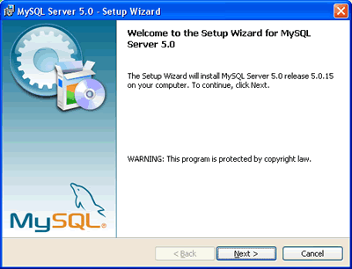
Pengenalan dan Instalasi mySQL 5.0
Klik next setelah jendela seperti di bawah muncul

Slide 4
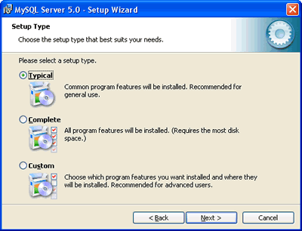
Pengenalan dan Instalasi mySQL 5.0
Pilih typical → Next

Slide 5
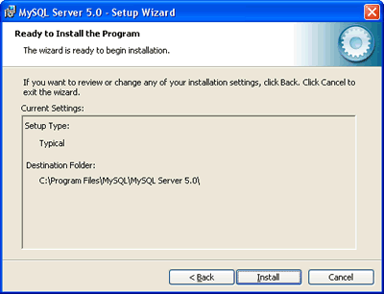
Pengenalan dan Instalasi mySQL 5.0
Pengenalan dan Instalasi mSQL 5.0
Lalu klik install dan tunggu hingga proses instalasi selesai 100%

Slide 6
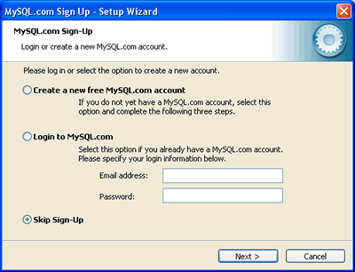
Pengenalan dan Instalasi mySQL 5.0
Cek option skip sign up, proses pembuatan user akan dilakukan setelah server mySQL berjalan

Slide 7
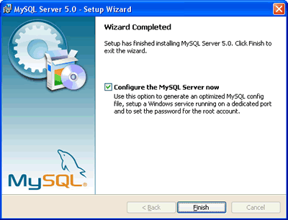
Pengenalan dan Instalasi mySQL 5.0
5. Cek option “Configure the MySQL server Now” untuk setting konfigurasi MySQL bersamaan dengan proses instalasi

Slide 8
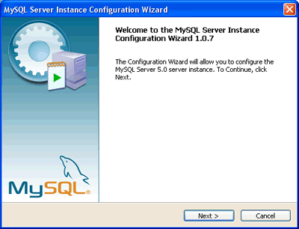
Administrasi dan konfigurasi database mySQL
Klik Next setelah jendela seperti di bawah muncul

Slide 9
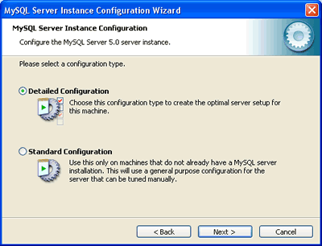
Administrasi dan konfigurasi database mySQL
2. Pilih option Detailed Configuration untuk setup server yang optimal.

Slide 10
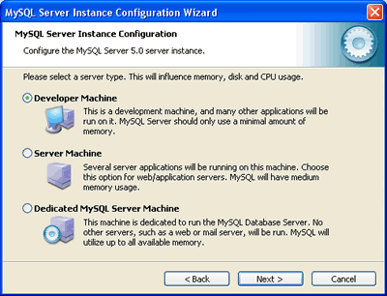
Administrasi dan konfigurasi database mySQL
3. Pilih Developer Machine untuk penentuan tipe server yang paling minimum (pemakaian memory terendah)

Slide 11
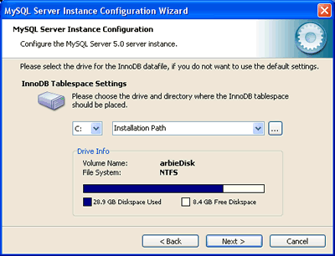
Administrasi dan konfigurasi database mySQL
4. Klik Next

Slide 12
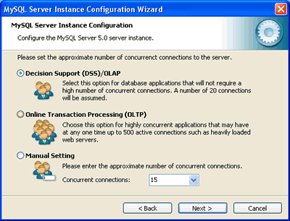
Administrasi dan konfigurasi database mySQL
5. Pilih Manual Seting dan tentukan jml concurrent conn. sesuai kebutuhan.

Slide 13
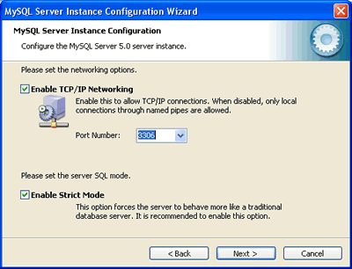
Administrasi dan konfigurasi database mySQL
6. Setting port number biarkan default, Opsi Strict mode boleh dicek/tidak

Slide 14
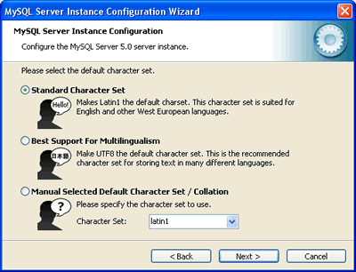
Administrasi dan konfigurasi database mySQL
7. Pilih Standard Character Set

Slide 15
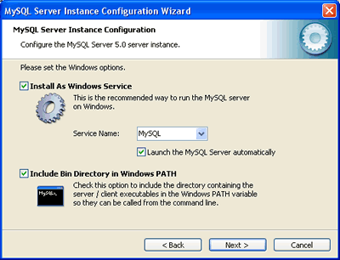
Administrasi dan konfigurasi database mySQL
8. Cek “Install As Windows Services”, Sesuaikan Service Name (jgn konflik dengan Mysql versi 4.0)
Cek Include Bin Directory in Windows Path, agar command line mysql dapat dijalankan dari folder manapun

Slide 16
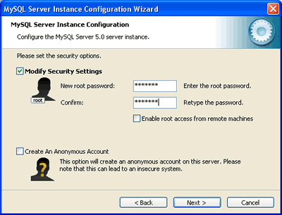
Administrasi dan konfigurasi database mySQL
9. Cek Modify Security Settings untuk men-setting password user root. Klik Next

Slide 17
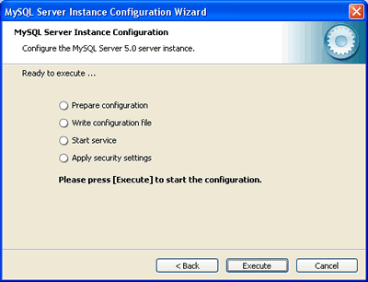
Administrasi dan konfigurasi database mySQL
10. Klik Execute untuk menjalankan instruksi-instruksi konfigurasi dari setting opsi-opsi yang telah kita lakukan

Slide 18
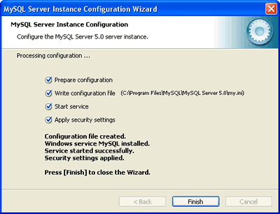
Administrasi dan konfigurasi database mySQL
Klik Finish jika telah selesai

Slide 19
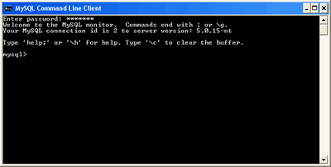
Administrasi dan konfigurasi database mySQL
Setelah selesai, lakukan koneksi ke MySQL
start → mySQL → mySQL server 5.0 → mySQL command line client.
Masukkan password sesuai dengan konfigurasi awal ketika menginstal mySQL.

Slide 20
Administrasi dan konfigurasi database mySQL
Untuk melihat database yang ada gunakan perintah
mysql> show databases;
Untuk keluar dari database
mysql> quit;
Untuk mengaktifkan database yang akan digunakan
mysql> use database_name;
Untuk melihat status koneksi (user, database, versi server)
mysql> status;

Slide 21
DDL (Data Definition Language) - 1
Mendefinisikan struktur suatu data
Meliputi:
  Create : untuk membuat database, tabel atau index
  Alter : untuk mengubah struktur tabel
  Drop : untuk menghapus database, tabel atau index

Slide 22
DDL (Data Definition Language) - 2
CREATE DATABASE
Untuk membuat database
Sintaks: CREATE DATABASE nama_database
Contoh: CREATE DATABASE PERPUSTAKAAN;
CREATE TABLE
Untuk membuat table dari database
Untuk menyebutkan spesifikasi dan batasan atribut
Contoh:
CREATE TABLE buku
( id INT PRIMARY KEY AUTO_INCREMENT,
judul VARCHAR (30),
pengarang VARCHAR (30),
penerbit VARCHAR (30));

Slide 23
DDL (Data Definition Language) - 3
Untuk melihat struktur table yang dibuat:
Desc <nama_tabel>
Misal:
Desc buku;

Slide 24
DDL (Data Definition Language) - 3
CREATE INDEX
Membuat berkas index dari table
Index digunakan untuk mempercepat proses pencarian
Sintaks:
CREATE [UNIQUE] INDEX nama_index ON nama_table(kolom1, kolom2, …. )
Contoh:
CREATE INDEX buku_index ON buku (judul);

Slide 25
DDL (Data Definition Language) - 4
ALTER TABLE
Digunakan untuk mengubah struktur table
Contoh kasus: misalkan ingin menambahkan kolom TAHUN_TERBIT pada table BUKU dengan tipe karakter INTEGER
Sintax:
ALTER TABLE table_name ADD COLUMN column_name column_type column_attributes
Contoh:
ALTER TABLE BUKU ADD COLUMN tahun_terbit INT not null after penerbit;

Slide 26
DDL (Data Definition Language) - 5
Menghapus Basis Data
DROP DATABASE
Sintaks: DROP DATABASE nama_database
Contoh: DROP DATABASE PERPUSTAKAAN;
Menghapus Table
DROP TABLE
Sintaks: DROP TABLE nama_table
Contoh: DROP TABLE BUKU;
Menghapus Berkas Index
DROP INDEX
Sintaks: DROP INDEX nama_index
Contoh: DROP INDEX BUKU_INDEX;

Slide 27
DML (Data Manipulation Language) - 1
Mencari (query) dan mengubah (modify) suatu tabel
Meliputi:
  SELECT : untuk menampilkan data
  INSERT : untuk menambahkan data baru
  UPDATE : untuk mengubah data yang ada
  DELETE : untuk menghapus data

Slide 28
DML (Data Manipulation Language) - 2
SELECT
menampilkan data dari satu atau lebih tabel, biasanya dalam sebuah basis data yang sama.
Sintax secara umum
SELECT column_name from table_name
Klausa opsional
1. Where
2. Group by
3. Having
4. Order by

Slide 29
DML (Data Manipulation Language) - 3
INSERT
memasukkan data ke dalam tabel
Sintax secara umum
INSERT INTO table_name (column_1, column_2, column_3, ..) VALUES (value_1, value_2, value_3, ..)
Contoh
INSERT INTO buku (judul, pengarang, penerbit, tahun_terbit) VALUES (‘Pengenalan SQL’, ‘Hendra Wijaya’,’Elex Media’, 2003);

Slide 30
DML (Data Manipulation Language) - 4
Update
mengubah atau memperbarui isi tabel pada baris-baris yang sesuai dengan klausa where.
Sintax
Update table_name set column_1 = value_1, column_2 = value_2,… WHERE <where clause>
Contoh
Update buku set tahun_terbit = 2004 where pengarang = ‘Hendra Wijaya’;

Slide 31
DML (Data Manipulation Language) - 5
Delete
Instruksi SQL untuk menghapus data.
Sintax
DELETE FROM table_name WHERE <where clause>
Contoh
DELETE FROM buku where tahun_terbit = 2004;

Slide 32
DCL (Data Control Language) - 1
Berisi perintah-perintah untuk mengendalikan pengaksesan data
Meliputi:
  Grant : memberikan kendali pada pengaksesan data
  Revoke : mencabut kemampuan pengaksesan data

Slide 33
DCL (Data Control Language) - 2
Melihat seluruh user yang terdaftar
mysql>use mysql
mysql>select host, user, password from user;
Memasukkan user baru pada SQL
mysql>create user ‘ali’@’localhost’ ;
Memberi ijin akses tertentu terhadap suatu tabel
mysql>grant select, update on perpustakaan.buku to ‘ali’@’localhost’ ;
Melihat setting opsi grant seorang user
mysql>show grants for ‘ali’@’localhost’;

Slide 34
DCL (Data Control Language) - 3
Revoke
untuk mencabut hak akses user terhadap suatu tabel.
Contoh
mysql>revoke select, update on perpustakaan.buku from ‘ali’@’localhost’ ;
Menghapus user
mysql>drop user ‘ali’@’localhost’;

Slide 35
BACK UP dan RESTORE mySQL
Back up database
Gunakan utilitas mysqldump
Format instruksi :
c:>mysqldump –u root –p db_name > dest_path\file_name.sql
atau
c:>mysqldump –u root –p db_name > file_name.sql
contoh :
c:>mysqldump –u root –p perpus > c:\backupsql\perpus_db.sql
Untuk proses restore :
mysql> \. C:\backupsql\dataku_bu.sql

Slide 36
Fungsi Agregat
  SUM
  menampilkan total jumlah nilai pada suatu kolom
  AVG
  menampilkan nilai rata-rata dari suatu kolom
  COUNT
  menampilkan berapa jumlah record suatu kolom
  MIN
  menampilkan nilai terendah dari suatu kolom
  MAX
  menampilkan nilai terbanyak dari suatu kolom

Slide 37
Fungsi Agregat
  SINTAX:
  select <agregate function>(column_name) from table_name;
  CONTOH:
  Select count(judul) from buku;

Slide 38
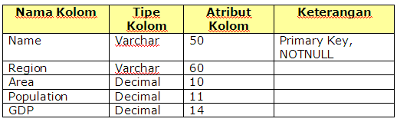
Latihan Soal
Buatlah database dengan nama “dunia”
Buatlah tabel “BBC” yang attributnya seperti pada tabel di bawah ini
Masukkan data pada tabel BBC (download)
Back up database diatas pada direktori C:\backup_sql di komputer anda
Kerjakan latihan pengayaan berikut ini

Slide 39
Latihan Soal
Tampilkan name, region dan population dari tabel BBC.
Tampilkan nama negara yang memiliki populasi lebih dari 200.000.000 penduduk.
Tampilkan nama negara dan GDP per capita untuk negara-negara yang mempunyai populasi lebih dari 200.000.000.
Tampilkan nama dan populasi untuk negara France, Germany dan Italy.
Tampilkan nama negara yang populasinya lebih besar dari populasi Rusia
Tampilkan nama dan region negara-negara dari region yang memuat “India” dan “Iran”
Negara mana yang mempunyai populasi lebih dari Canada tapi kurang dari Algeria
Tampilkan jumlah seluruh populasi penduduk di dunia.
Berapa jumlah Negara yang memiliki area paling sedikit 1.000.000
Berapa total populasi negara Germany, France dan Spain?

Slide 40
DIKUMPULKAN DI PERTEMUAN BERIKUTNYA

